Slide 1
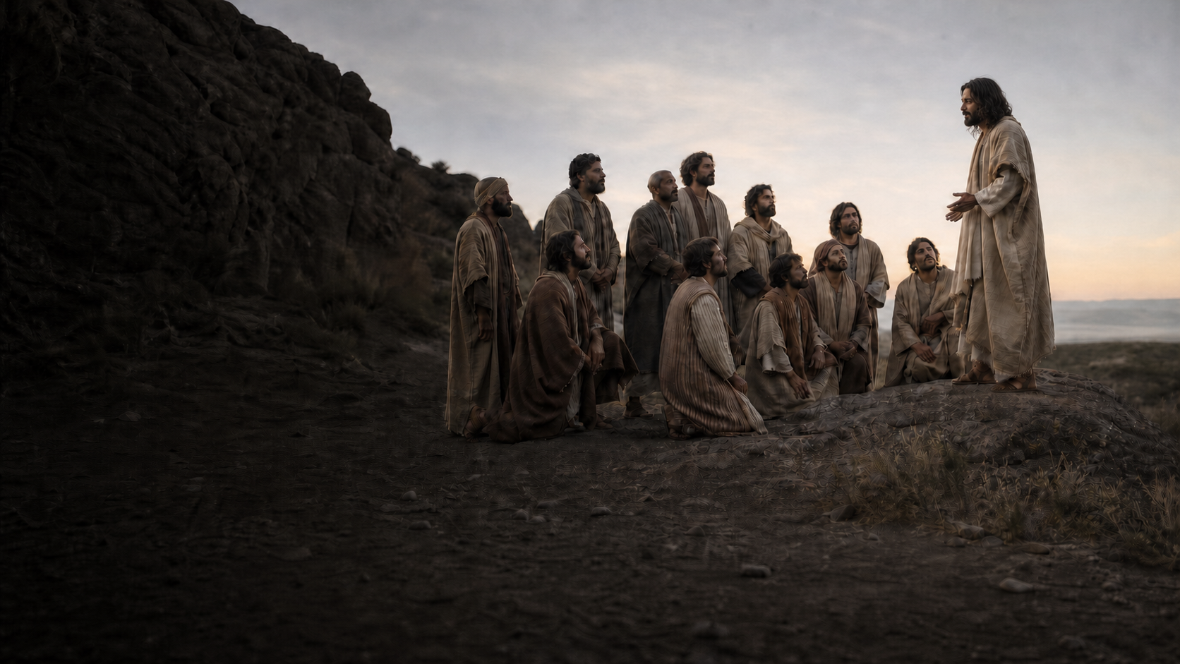
ID
Enviados aun con dudas
AUN CON DUDAS
JESÚS NOS ENVÍA
No espera perfección;
se acerca, confía y acompaña.
«Id… no para gritar más fuerte, solo para aprender a amar»
1
2
3
4
5
SUBIR
MIRAR
ACERCARSE
IR
PERMANECER
Los once vuelven
al monte de Galilea.
Al verlo, adoran;
algunos aún dudan.
Jesús se acerca
antes de enviar.
«Id y haced
discípulos».
«Yo estoy con vosotros
todos los días».
La misión nace
de una llamada recordada.
La fragilidad entra
en el encuentro.
Su autoridad crea
confianza, no distancia.
La fe sale de sí
para aprender a amar.
La misión se sostiene
en una presencia fiel.
01
Notes:
Lectura del mapa: subir, mirar, acercarse, ir y permanecer. Los once vuelven a Galilea obedeciendo una cita, no porque hayan resuelto todo. Al ver a Jesús lo adoran y, al mismo tiempo, algunos dudan. El texto no elimina esa tensión. Jesús se acerca antes de hablar y confía la misión a esa comunidad real. El envío no consiste en imponerse, sino en hacer discípulos, bautizar y enseñar a vivir lo recibido. La promesa final —«yo estoy con vosotros todos los días»— desplaza el centro desde la seguridad del mensajero hacia la presencia fiel de Cristo.

Slide 2
CUATRO RESONANCIAS BÍBLICAS
Dios llama a los frágiles, los acompaña y abre la misión
01
Ex 3,11–12
02
Jer 1,6–8
03
Lc 10,1–3
04
2 Cor 4,7
PRESENCIA QUE ENVÍA
FRAGILIDAD ACOMPAÑADA
MISIÓN COMPARTIDA
TESORO FRÁGIL
«¿Quién soy yo para ir? Yo estaré contigo.»
«No digas: soy un muchacho; yo estoy contigo.»
«Los envió de dos en dos.»
«Llevamos este tesoro en vasijas de barro.»
Moisés no recibe una seguridad sobre sí mismo: recibe la promesa de una presencia que lo acompaña.
Jeremías nombra su límite; Dios no lo humilla, pone palabras en su boca y permanece a su lado.
Jesús no envía individuos aislados: la misión se aprende en compañía, escucha y vulnerabilidad.
La fragilidad del mensajero deja claro que la fuerza del Evangelio no procede del protagonismo personal.
SÍNTESIS
Llamada recibida · fragilidad reconocida · misión compartida · presencia prometida
Pregunta de fondo: ¿qué paso puedo dar sin esperar a sentirme completamente preparado?
02
Notes:
Puede asignarse una resonancia a cada pareja. Éxodo 3 muestra que Moisés pregunta «¿quién soy yo?» y recibe una promesa de presencia; Jeremías 1 nombra su juventud y descubre que la fragilidad puede entrar en la llamada; Lucas 10 recuerda que Jesús envía de dos en dos y como corderos, no como conquistadores; 2 Corintios 4 presenta el tesoro en vasijas de barro. Evitar usar estos textos para negar límites o forzar responsabilidades. La misión cristiana es compartida, escucha antes de hablar y busca frutos de libertad, dignidad y cuidado.

Slide 3
PROPUESTA DE REUNIÓN · 70 MINUTOS
De la inseguridad compartida a un envío acompañado
00′
1
ESCUCHAR
¿Qué frase cambia mi idea de lo que significa «ir»?
Oír «Id» completa, sin explicarla todavía.
08′
2
NOMBRAR
¿Qué fragilidad estoy esperando resolver antes de participar?
Tarjeta opcional: «lo que me frena» / «lo que ya puedo ofrecer» / «con quién puedo ir».
20′
3
ILUMINAR
¿Qué hace Jesús antes de enviar y qué promesa coloca al final?
Leer Mt 28,16–20 y marcar: ir, ver, adorar, dudar, acercarse, hacer discípulos y permanecer.
38′
4
ENSAYAR
¿Cómo llegar sin imponer, hablar por encima ni prometer de más?
En tríos, diseñar un gesto de presencia: escuchar, servir, invitar o acompañar.
58′
5
ENVIAR
¿Dónde puedo llegar esta semana llevando cercanía y no protagonismo?
Elegir un paso pequeño, una persona con quien hacerlo y una fecha.
CRITERIO: no convertir la misión en presión o protagonismo. Escuchar antes de hablar, respetar libertad y cultura, no actuar solos ante necesidades complejas ni prometer ayuda insostenible. Compartir y pasar son opciones válidas.
03
Notes:
Material: audio «Id», copias de Mt 28,16–20, tarjetas y tres situaciones ficticias de baja exposición: una persona nueva que necesita acogida, alguien aislado que agradecería una visita y una necesidad comunitaria que exige coordinación. Nadie debe contar una experiencia privada ni asumir tareas para las que no está preparado. En el ensayo, comprobar escucha, consentimiento, lenguaje respetuoso, compañía y límites. No actuar en solitario ante salud, violencia, desprotección o necesidades complejas. Compartir y pasar son opciones válidas; un paso pequeño y sostenido vale más que una promesa grandiosa.

